Slide 1

Génération procédurale de contenu personnalisé
pour créer une expérience de jeu basée
sur le style de jeu et la personnalité du joueur
Lecoq Simon

Slide 2
Plan
Contexte et motivations
Prérequis et définitions
Question de recherche
Etat de l’art
Perspectives et conclusion

Slide 3
Contexte et motivations

Slide 4




L’industrie du jeu vidéo en chiffres
78
Milliards $ en 2017
90
Milliards $ en 2020 ?
2.5
Milliards
de joueurs
Source : wepc.com/news/video-game-statistics/

Slide 5
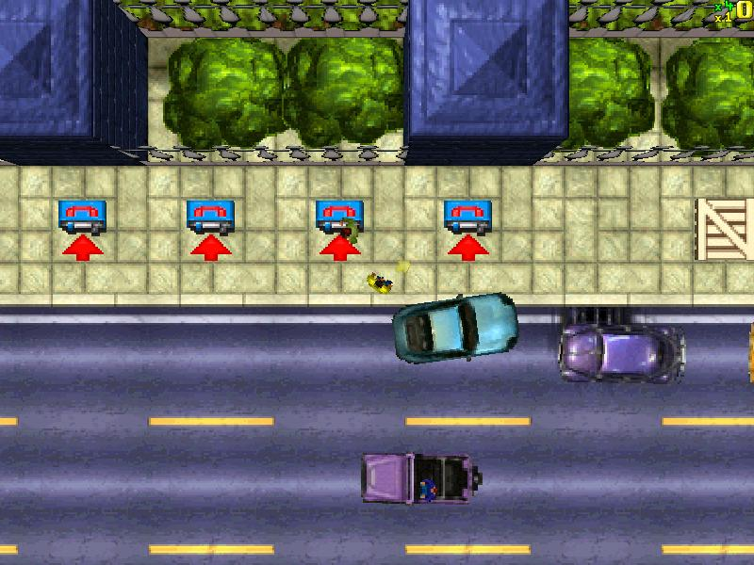

Des jeux plus soignés…
Grand Theft Auto (Rockstar, 1997)
Grand Theft Auto V (Rockstar, 2013)

Slide 6

…mais plus coûteux en ressources
2 ans
5 ans
N/D
300
N/D $
250 millions $
Grand Theft Auto (Rockstar, 1997)
Grand Theft Auto V (Rockstar, 2013)

Slide 7
Le problème :
Jeux
+ de travail
+ cher à produire
+ de temps
Joueurs
+ exigeants
Ils veulent :
+ de contenu
+ fréquemment

Slide 8
Le problème : une solution
Jeux
+ de travail
+ cher à produire
+ de temps
Joueurs
+ exigeants
Ils veulent :
+ de contenu
+ fréquemment
Génération procédurale de contenu personnalisé
pour créer une expérience de jeu basée
sur le style de jeu et la personnalité du joueur

Slide 9
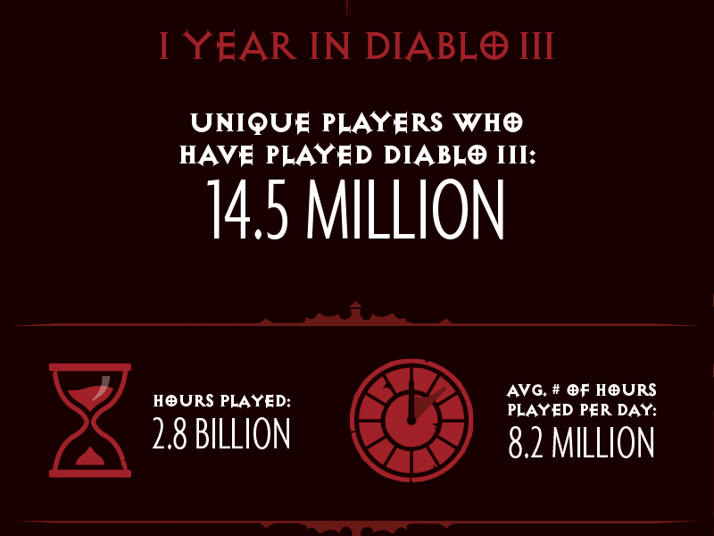

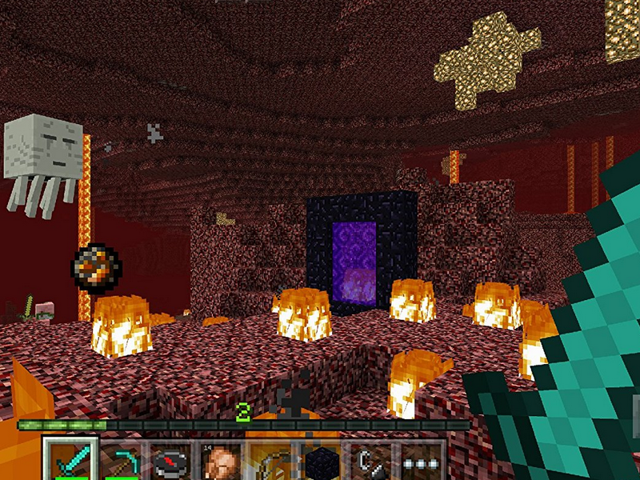


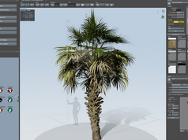


Motivations
Diablo III
(Blizzard, 2012)
Longévité et re-jouabilité
~ 193 h/joueur
Créer du contenu qui plaît au joueur
Minecraft
(Mojang, 2011)
Faciliter la conception des jeux
Speedtree
(IDV, 2002)

Slide 10
Prérequis et définitions

Slide 11







Concepts clefs
Yannakakis et al. (2015)
Expérience
de jeu
Contenu
de jeu
Motifs affectifs
Processus cognitifs suscités
Traits comportementaux
Conception du jeu
Architecture des niveaux
Esthétique, Audio et Narration

Slide 12
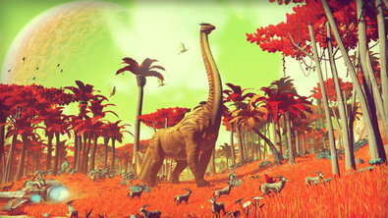

Concepts clefs
Togelius et al. (2011)
Génération Procédurale de Contenu
Automatiser la création de contenu par des algorithmes
No Man’s Sky (Hello Games, 2016)

Slide 13
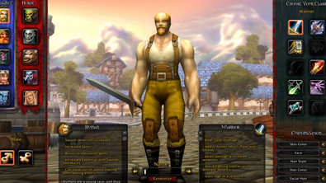

Concepts clefs
Karpinskyj et al. (2014)
Personnalisation
Ajuster le contenu en se basant sur une prédiction des attentes de l'utilisateur
World of Warcraft (Blizzard, 2004)
Notes:
préférenes, l'expérience, les performances ou le comportement

Slide 14

Concepts clefs
Yannakakis et al. (2015)
« Experience-Driven Procedural Content Generation »
Génération
procédurale
Expérience
de jeu

Slide 15
Question de recherche

Slide 16
Génération procédurale de contenu personnalisé
pour créer une expérience de jeu basée
sur le style de jeu et la personnalité du joueur
Génération
procédurale
+
Guidée par une représentation du joueur
Expérience
de jeu
+
Modéliser par des données récupérées dans le jeu et hors du jeu

Slide 17
Etat de l’art

Slide 18

Critères d’analyses
Modélisation
du joueur
Modélisation de l’expérience de jeu
Contenu généré
Critères d’inclusion
Sources : IEEE, ACM, AAAI et Springer
Date de publication : ≤ 5 ans (postérieur à janvier 2014)

Slide 19
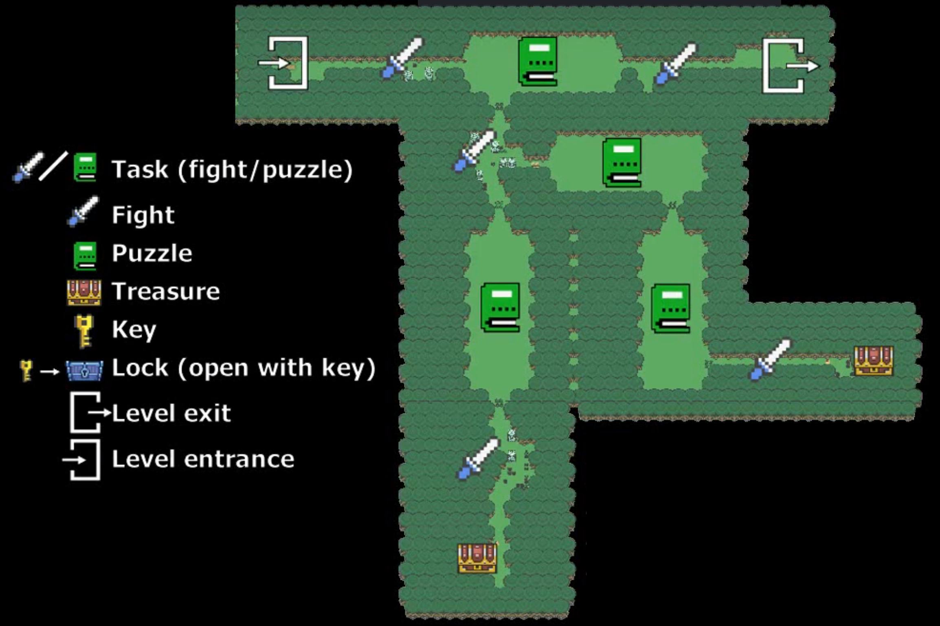
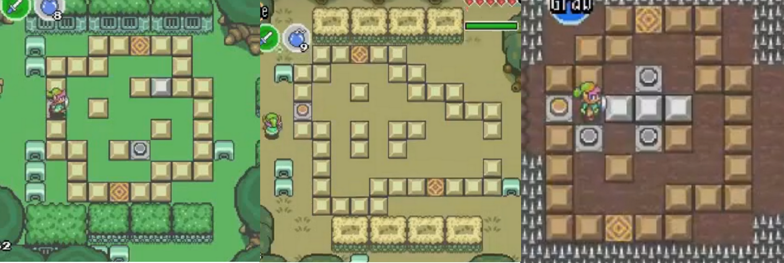
1 - Zelda procédural
M. Joueur | Régression linéaire
M. Expérience | Performances et interactions
Génération | Difficulté des puzzles, combats et labyrinthes
Fig. 1 : Génération de la structure du niveau
Fig. 2 : Ajustement du niveau des sous-parties du niveau à l’exécution
Heijne, N., & Bakkes, S. (2017, August).
Procedural zelda: a PCG environment for player experience research.
In Proceedings of the 12th International Conference on the Foundations of Digital Games (p. 11). ACM.

Slide 20
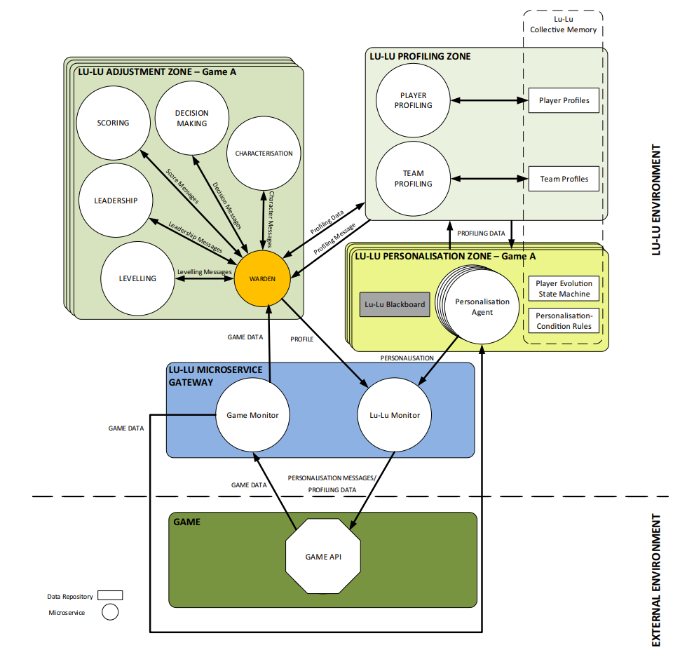
2 – Lu-Lu, un cadriciel avec agents réfléchis
M. Joueur | Profil de joueur + agent réfléchi
M. Expérience | Décisions, loyauté et activité
Génération | Suggestions et recommandations
Fig. 1 : Architecture du cadriciel
Daylamani-Zad, D., Agius, H., & Angelides, M. C. (2018).
Reflective agents for personalisation in collaborative games.
Artificial Intelligence Review, 1-46.

Slide 21
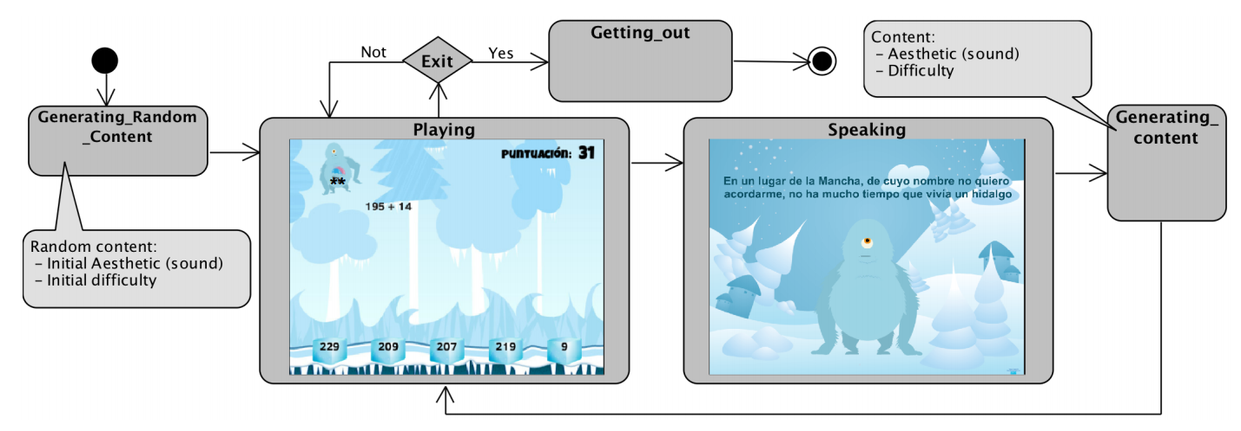
3 – Induction de l’état émotionnel du joueur
M. Joueur | Logique floue + « Valence-Activation »
M. Expérience | Performances et voix (émotions)
Génération | Esthétique et difficulté
Fig. 1 : Diagramme d’état du jeu utilisé lors de l’expérimentation
Lara, C. A., Flores, J., Mitre-Hernandez, H., Perez, H. (2018).
Induction of Emotional States in Educational Video Games through a Fuzzy Control System.
IEEE Transactions on Affective Computing.

Slide 22
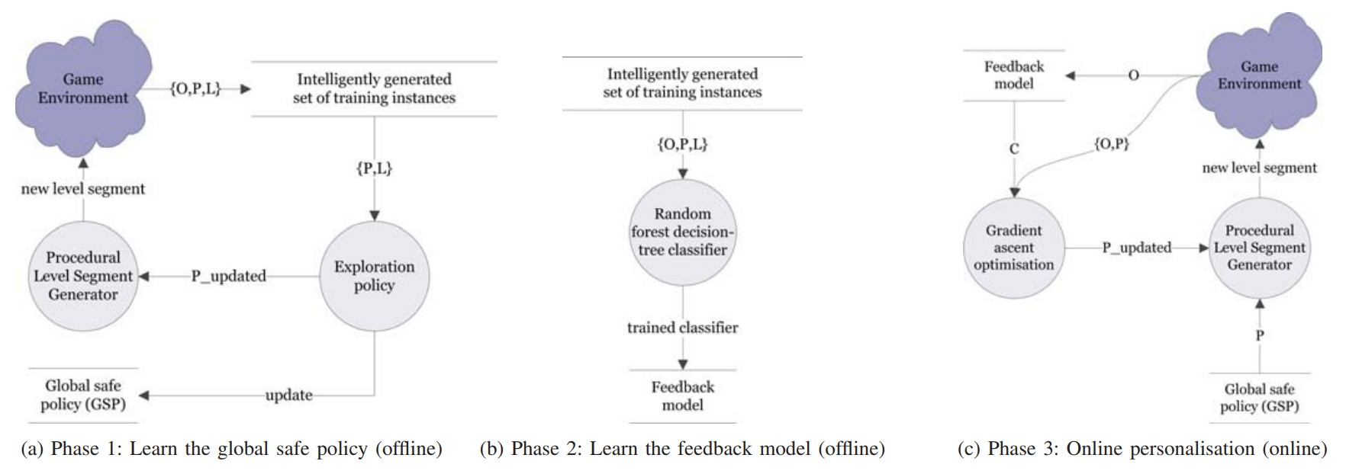
4 – Equilibrage personnalisé pour les jeux
M. Joueur | Politique sécuritaire globale + Forêt d’arbre décisionnels
M. Expérience | Métriques + Risque d’abandon
Génération | Difficulté
Fig. 1 : Approche en 3 étapes pour la personnalisation
Bakkes, S., Whiteson, S., Li, G., Vişniuc, G. V., Charitos, E., Heijne, N., Swellengrebel, A. (2014, October).
Challenge balancing for personalised game spaces.
In Games Media Entertainment (GEM), 2014 IEEE (pp. 1-8). IEEE.

Slide 23
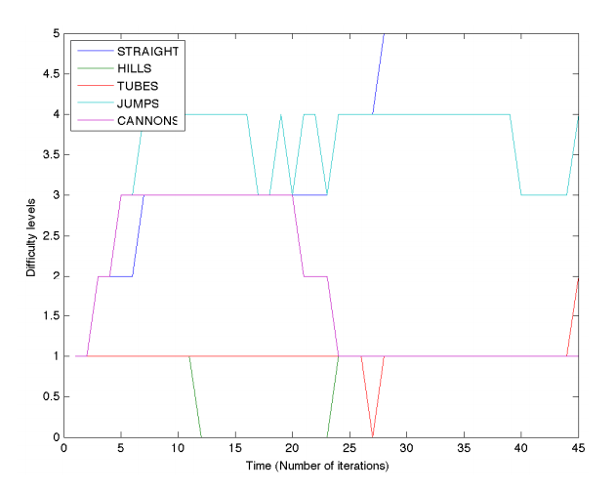
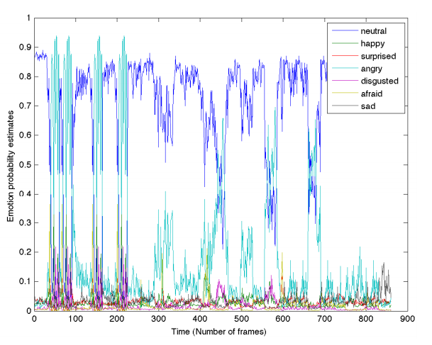
5 – Personnalisation par recon. faciale
M. Joueur | Descente de gradient
M. Expérience | Reconnaissance faciale des émotions
Génération | Difficulté
Fig. 1a : Courbe de difficulté déduite à partir des données de la Fig. 1b
Fig. 1b : Etat émotionnel lu sur le visage du joueur lors de la traverse d’un bloc “collines”
Blom, P. M., Bakkes, S., Tan, C. T., Whiteson, S., Roijers, D. M., Valenti, R., & Gevers, T. (2014, October).
Towards Personalised Gaming via Facial Expression Recognition.
In AIIDE.

Slide 24
Synthèse et discussion
 | [1] | [2] | [3] | [4] | [5]
M. Joueur | Régression linéaire | Profil de joueur + agent réfléchi | Logique floue + « Valence-Activation » | Politique sécuritaire globale + Forêt d’arbre décisionnels | Descente de gradient
M. Expérience | Performances et interactions | Décisions, loyauté et activité | Performances et voix (émotions) | Métriques + Risque d’abandon | Reconnaissance faciale des émotions
Génération | Difficulté des puzzles, combats et labyrinthes | Suggestions et recommandations | Esthétique et difficulté | Difficulté | Difficulté

Slide 25
Perspectives et conclusion

Slide 26
Génération procédurale de contenu personnalisé
pour créer une expérience de jeu basée
sur le style de jeu et la personnalité du joueur
Génération
procédurale
+
Guidée par une représentation du joueur
Expérience
de jeu
+
Modéliser par des données récupérées dans le jeu et hors du jeu

Slide 27
You just keep on trying 'till you run out of cake
And the Science gets done

